Slide 1



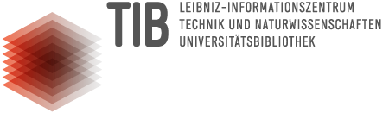
Kurzvorstellung des Vorhabens - STREAM
Semantische Repräsentation, Vernetzung und Kuratierung von qualitätsgesicherten Material- und Kontextdaten
Vernetzungsveranstaltung »Kurationskriterien und Qualitätsstandards von Forschungsdaten« Berlin, 26. September 2019

Slide 2
STREAM
STREAM – Derzeitiger Stand
Leicht
Datenzugang
Vernetzung
Analyse
Transfer auf ähnliche Materialien und/oder Fragestellungen
Schwer
Digitale Erfassung (≠ Digitalisierung!)
Automatisierung von Experiment und Materialmodellierung
Qualität
Heute
Es werden viele Daten erzeugt.
Die Datennutzung ist „suboptimal“.
Ein großer Datenumfang ist nicht per se gut!

Slide 3
STREAM
STREAM - Vorhabenziele
Leicht
Datenzugang
Vernetzung
Analyse
Transfer auf ähnliche Materialien und/oder Fragestellungen
Leicht
Digitale Erfassung
Automatisierung von Experiment und Materialmodellierung
Qualität
Digitalisierung
Morgen
Es werden viel mehr Daten erzeugt.
Der Dateneinsatz ist „perfekt“, weil der Nutzen der Daten immer gegeben!
Großer Datenumfang ist dadurch per se gut!

Slide 4
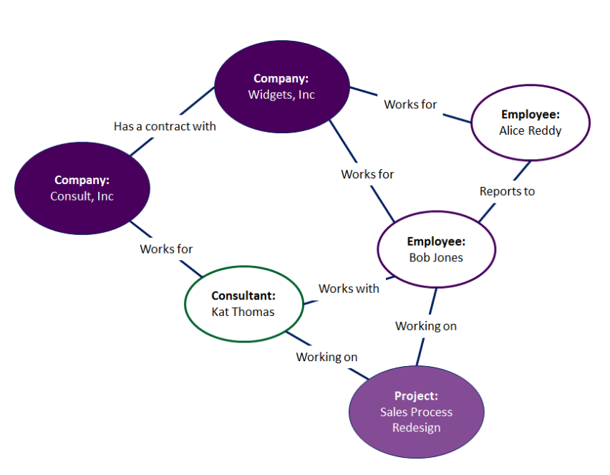
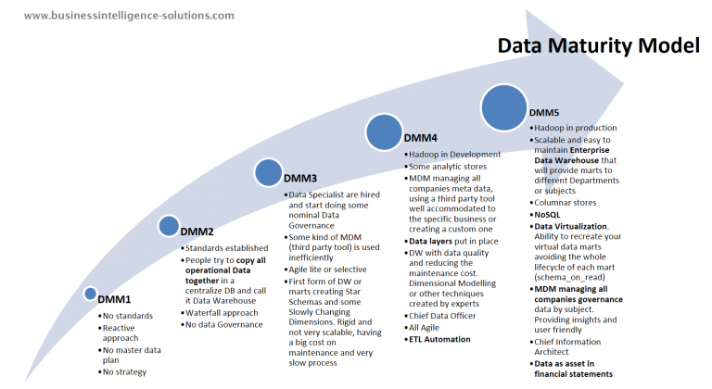
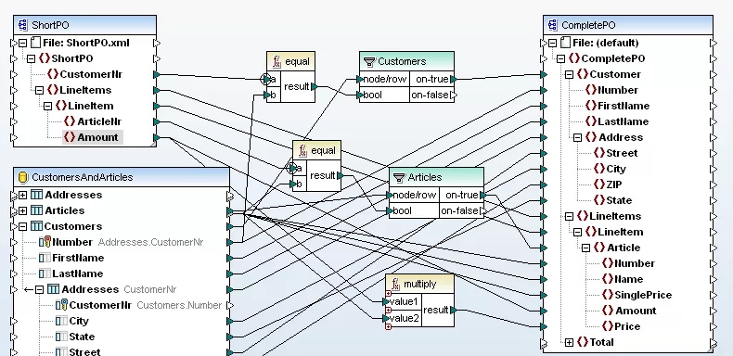
STREAM
Methodische Ansätze
1. MatVoc Ontologie für Material-, Simulations- und Experimentaldaten
2. Reifegradmodell: Nutzer- getriebene Definition von Qualitätskriterien, Klassifikation
3. Semantisches Mapping von Material- und Kontextdaten
4. Offenes, vernetzte, interoperable Datenportale für die Materialwissenschaften
NOMAD Repository
Leibniz Data Manager
FhG Materials Marketplace
5. Kontinuierliche Zusammenarbeit mit der Forschungsgemeinschaft in Material-, Ingenieurwissenschaft, Forschungsdateninfrastrukturen

Slide 5
STREAM
Herausforderungen
Etablierung eines gemeinsamen Verständnis zur Strukturierung von Material- und Kontextdaten (MuK)
Sicherstellung der Vollständigkeit, Kohärenz, Konsistenz von MuK-Daten
Heterogenität in Formaten und Strukturen bei Material-, Simulations- und Experimentaldaten
Unterstützung der Forschungsdatenmanagement-Prozesse im kompletten Forschungszyklus

Slide 6
Methodischen Ansätze
Die Voraussetzungen für die Realisierbarkeit
Offener Standard / Repräsentationsschema für numerische und experimentelle Material- und Kontextdaten (Ontologie)
Portalübergreifende Auffind- und Nutzbarkeit von MuK-Daten (Datenraum)
Kompatible Datenstrukturen für numerische und experimentelle Daten (Datenraum)
Qualitätsmetriken, deren Anwendung und Dokumentation (Qualitätsindex, Reifegradmodell)
Kontinuierliche Reevaluierung von Qualitätsindizes (automatisierte Validierung und Klassifikation)
Sukzessiven Qualitätssteigerung von KuM-Daten (automatisierte Validierung und Klassifikation)
→ Konsequenz: Harmonisierung und Konvergenz von Formaten und Strukturen (s. Antrag)

Slide 7
Projektüberblick
Lösungsansatz
Teilaufgaben, die im Rahmen von STREAM zu realisieren sind
Erstellung eines Repräsentationsschemas für MuK-Daten (EMMO)
Bereitstellung einer zentralen Datenstruktur für numerische und experimentelle Daten (DSMS)
Definition und Validierung von Qualitätsmetriken
Entwicklung von Methoden zur Reevaluierung und Korrektur von Qualitätsindizes
Entwicklung von Ansätzen für die Qualitätsverbesserung von MuK-Daten
Aufbau einer zentralen Plattform für den Austausch von MuK-Daten (Demonstrator)

